Slide 1
Co znamená post/moderní společnost v jaké společnosti žijeme?
Současné problémy post/moderní společnosti www.karelmuller.eu
4. týden (21. 10. 2025)

Slide 2
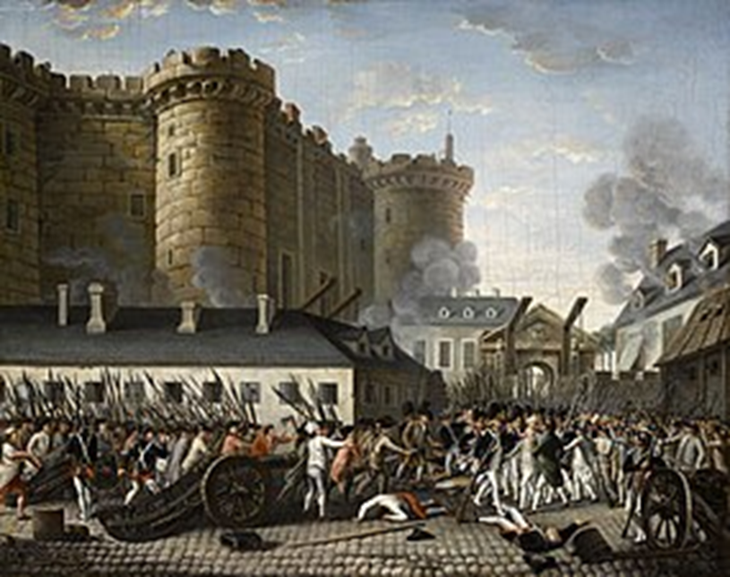
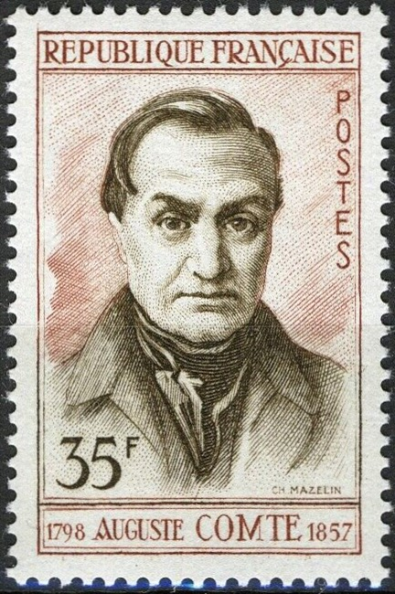
Velká francouzská revoluce její příčiny a důsledky

Slide 3
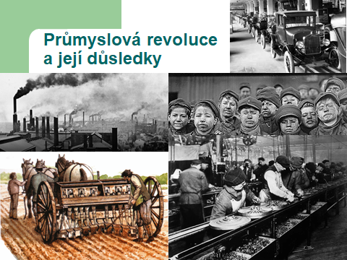

Slide 4
Důležité POJMY
Postmoderní společnost
Moderní společnost, modernita
Polo/moderní společnosti
Tradiční společnost, archaická společnost
Modernizace, modernizační procesy
Časo-prostorové rozpojení
Vyvazující mechanismy

Slide 5
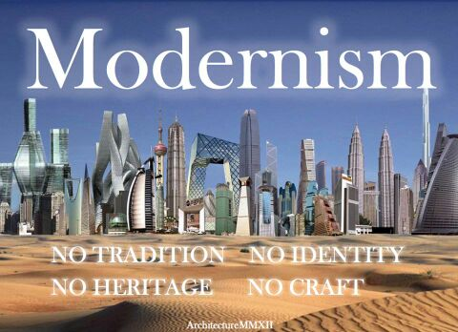
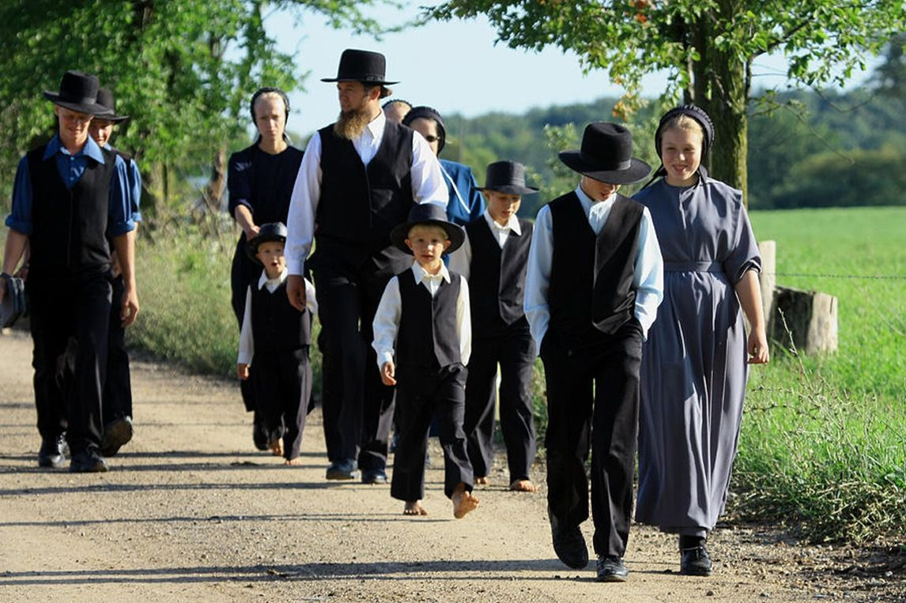
Moderní versus tradiční

Slide 6
Obrysy post/moderního řádu Západu
Kritika modernity: nezamýšlených důsledků
Ústup evolucionismus: pokrok ne nevyhnutelný! Regres je naopak pravděpodobný/nevyhnutelný, vědomí rizik (Beck)
Rozpad teleologie: Co je vlastně „pokrok“? K čemu směřujeme? Lze měřit?
Reflexivita vědění: Přispívá věda k pokroku lidstva? Nemůže taky škodit? Růst skepse…
Ztráta privilegované pozice: Jaká je role Západu? Pád kolonialismu, přijetí multi-kulturalismu, nová sociální hnutí …

Slide 7
MODERNITA
Víra v pokrok
Jasná představa pokroku
Víra ve vědu
Nadřazenost Západu

Slide 8
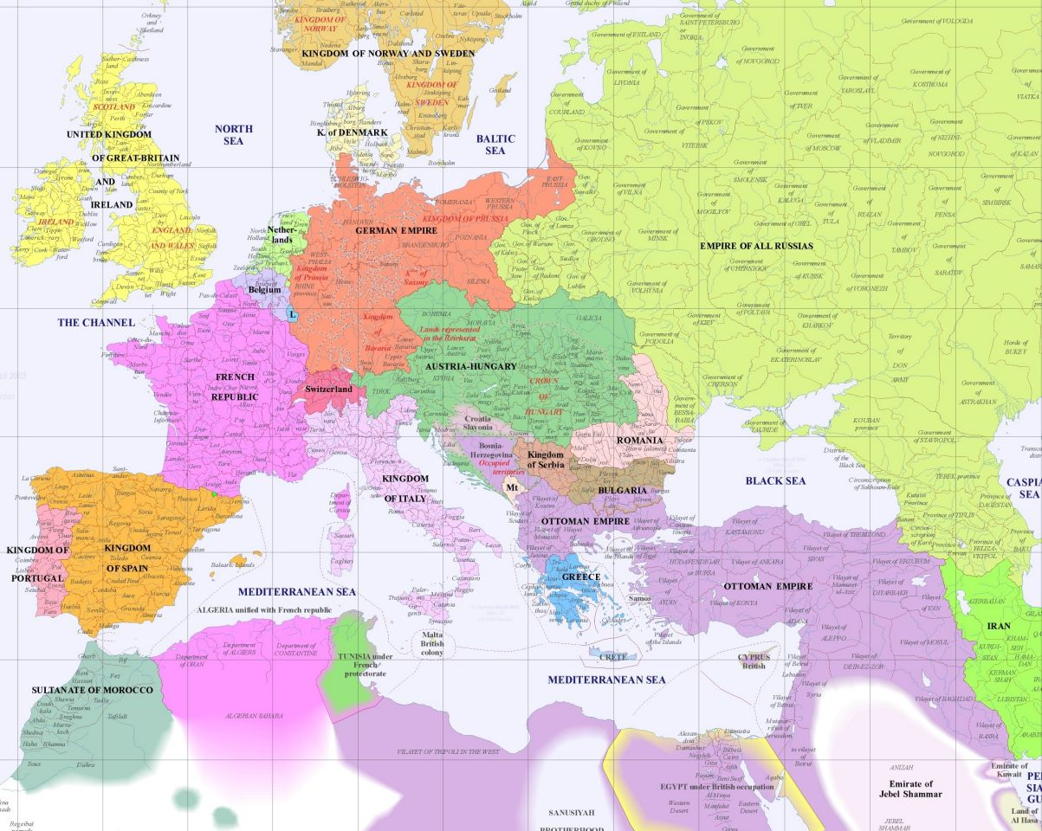

Slide 9
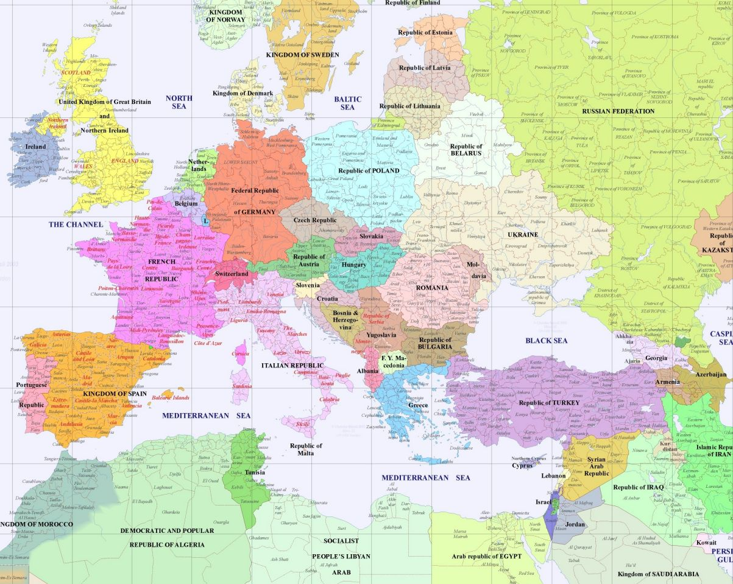

Slide 10
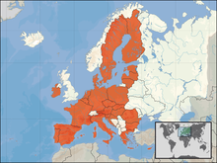

Slide 11
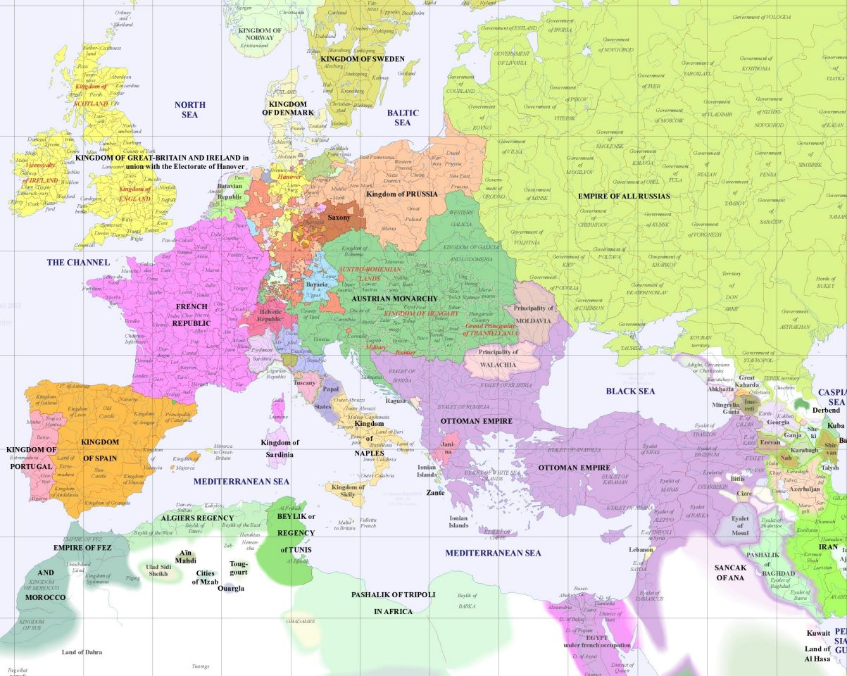

Slide 12
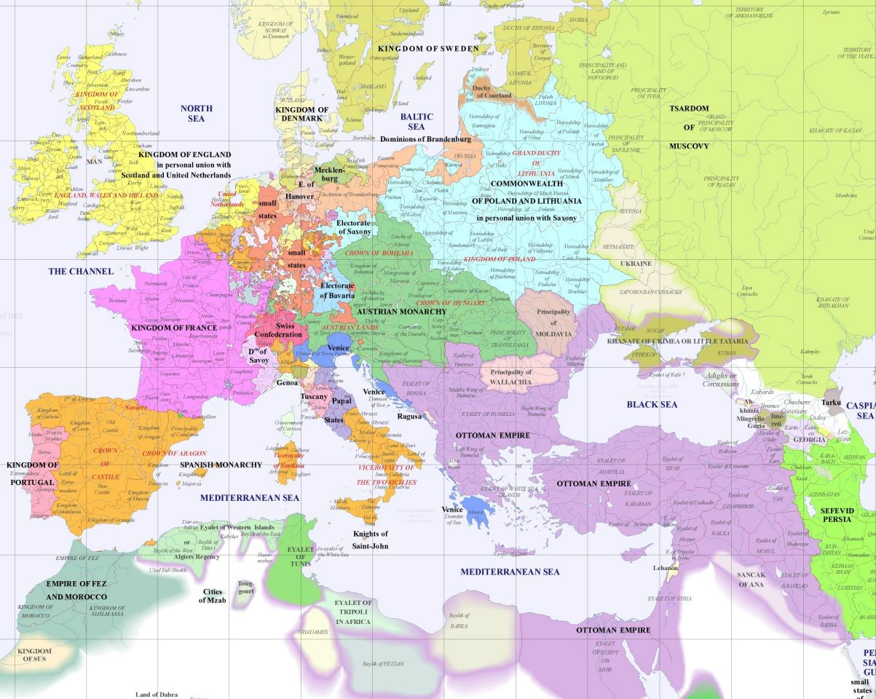

Slide 13
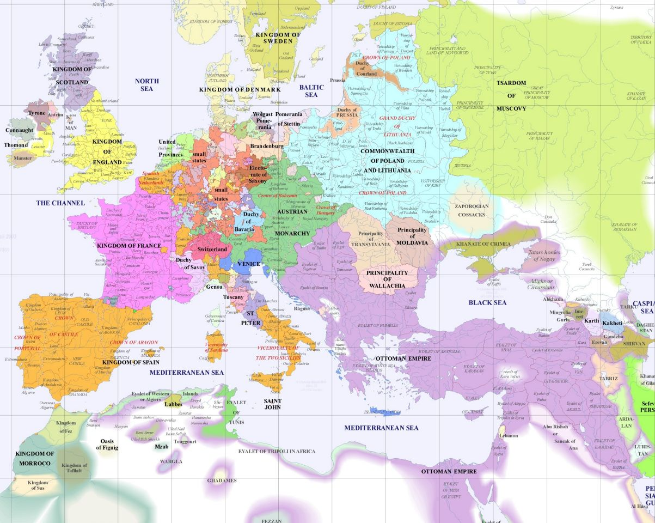

Slide 14
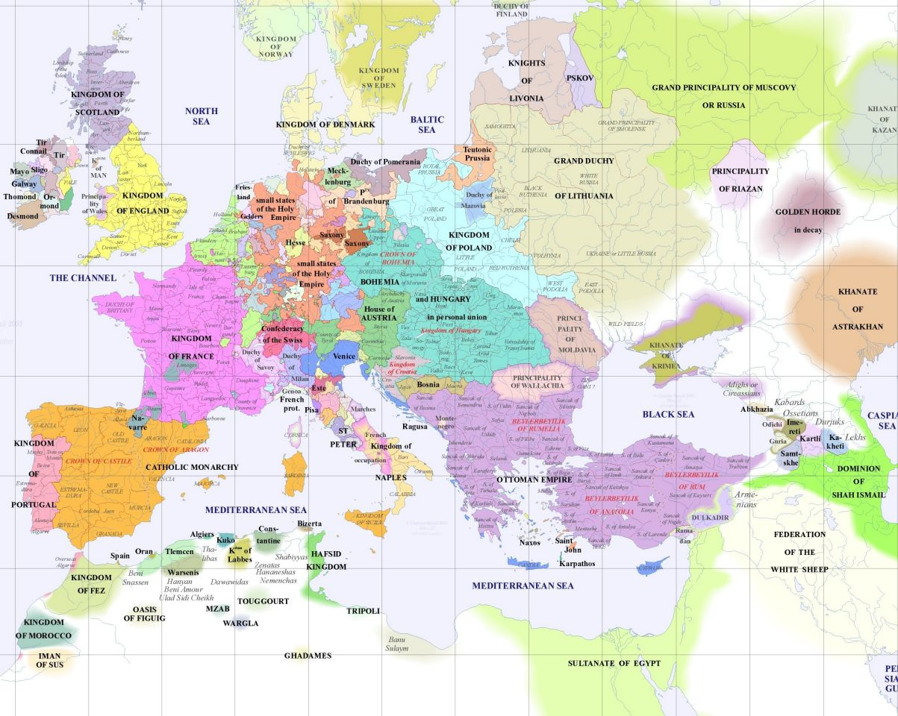

Slide 15
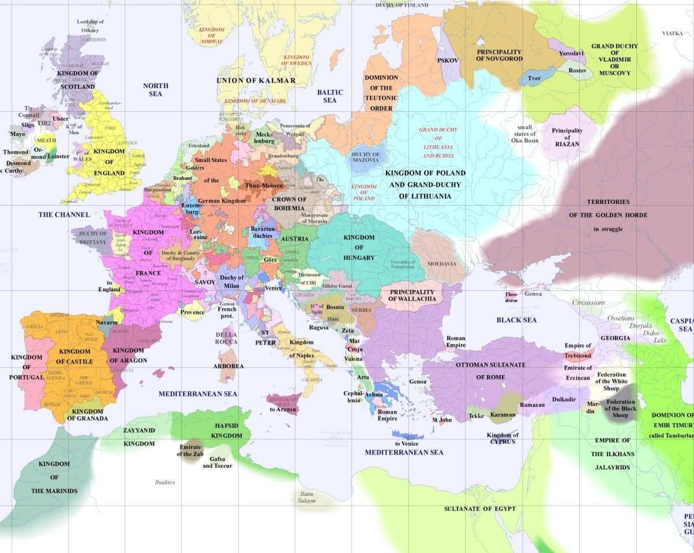

Slide 16
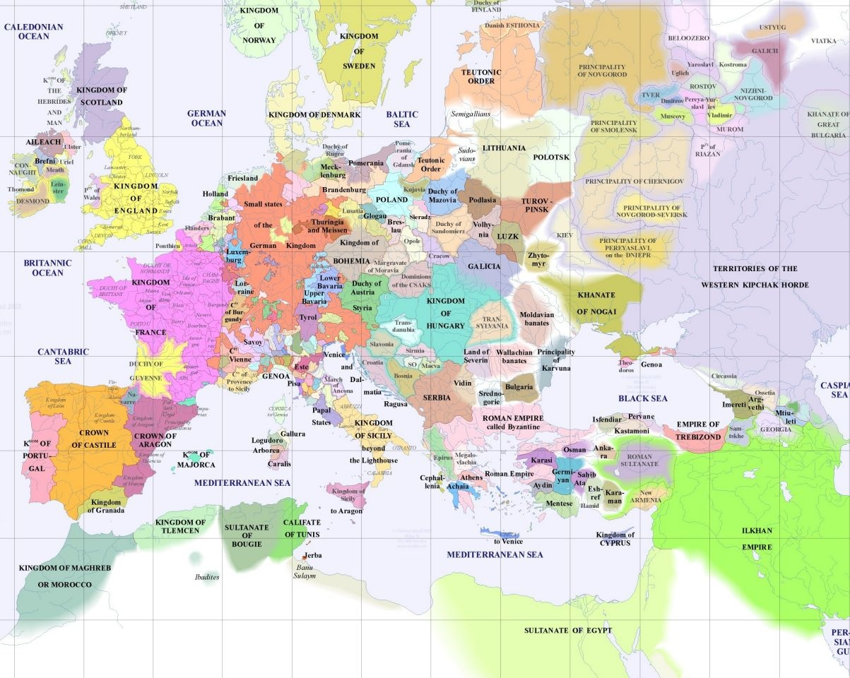

Slide 17
Modernizace
1455 1650 1774 Literacy Growth
1517 1648 1781 Secularization
1759 1765 1884 Industrialization
1784 1833 1859 1868/9 Commodification
1781 1848 Urbanization
1893 1906 1918 Democratization

Slide 18
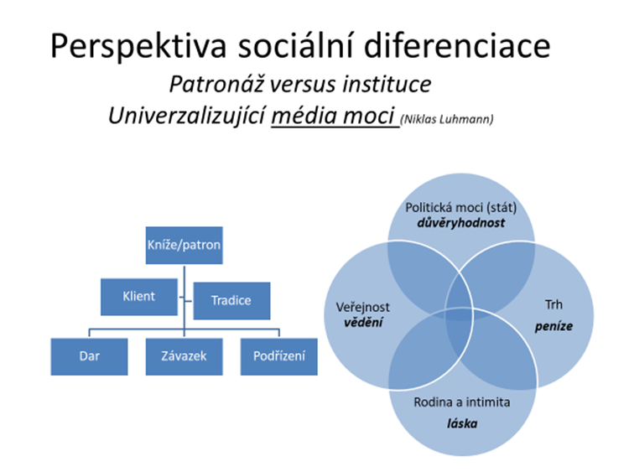

Slide 19

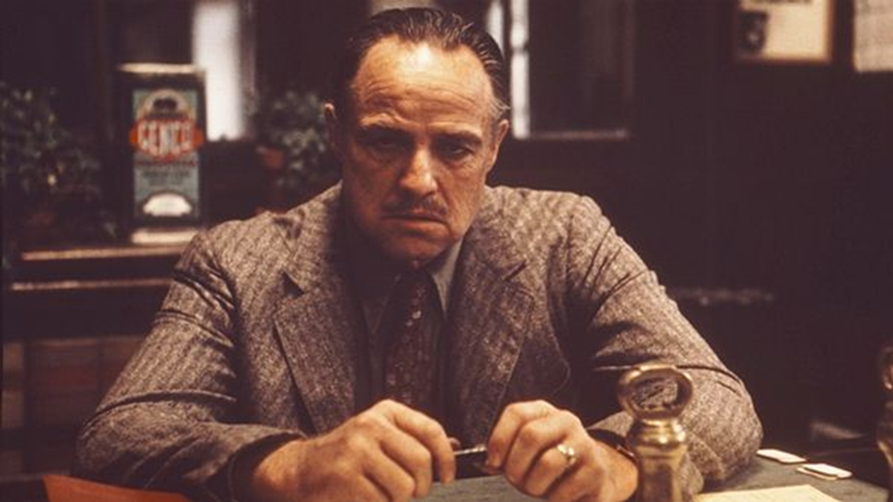

Slide 20
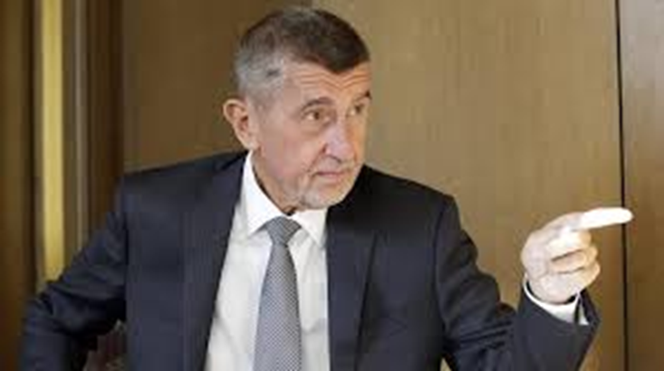


Slide 21
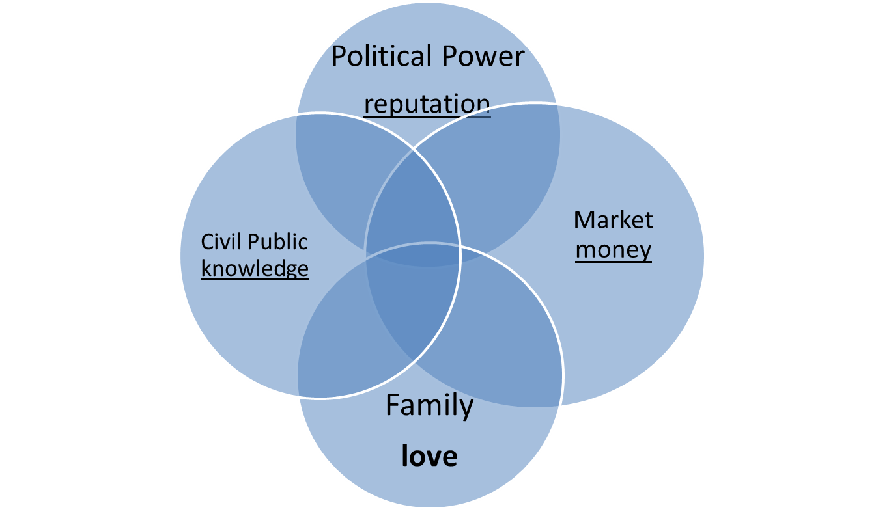

Conflict of Interests aneb Babišův problém

Slide 22
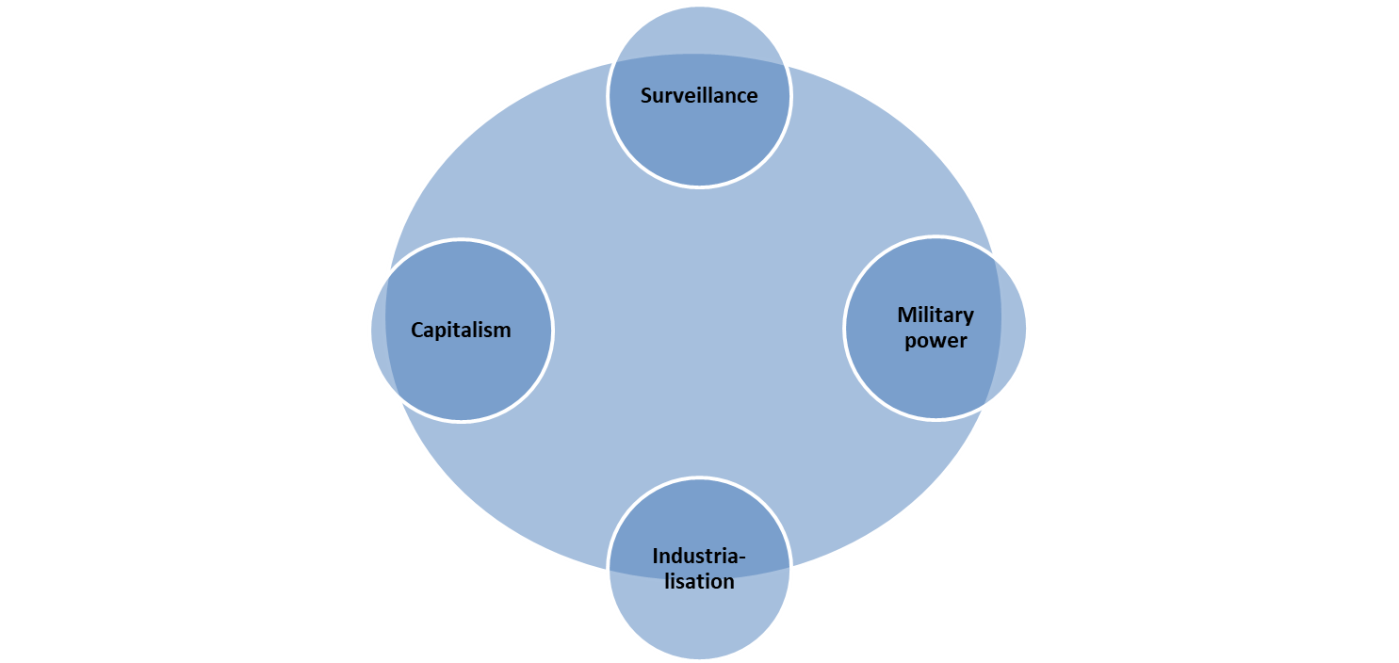
The Institutional Dimensions of Modernity
Anthony Giddens

Slide 23
TRADIČNÍ SPOLEČNOST Klientelismus | MODERNÍ SPOLEČNOST Liberalismus
Sociální hierarchie | Právní rovnost
Přátelství a nerovnost/neformálnost | Občanství/formálnost/instituce
Panství: tradice, charisma | Panství legální: právo, spravedlnost
Patrimoniální správa, vrchnost | Byrokratická správa
Pozemková držba | Soukromé/veřejné právo
Feudalismus, plebejství | Trh, soutěž
Dar, samozásobitelství | Monetární směna
Patronáž/podřízenost | Autonomie/partnerství
Strach/specifická reciprocita | Důvěra/obecná reciprocita
Bonding social capital/mechanická solidarita | Bridging social capital/organická solidarita

Slide 24
Pojmy k zapamatování
Postmoderní společnost
Moderní společnost
Polo/moderní společnosti
Modernizace, modernizační procesy
Časo-prostorové rozpojení
Vyvazující mechanismy
  Expertní systémy (vlak, telegraf, telefon, satelit…)
  Symbolické znaky (peníze, jazyk)

Slide 25
ZDROJE:
Müller K (2012), Politická sociologie, kap. 3 (Výzvy modernity)

